Slide 1



КОНКУРСНОЕ ЗАДАНИЕ «МЕТОДИЧЕСКИЙ СЕМИНАР»
ТЕМА ОПЫТА
Воспитание толерантной личности
в условиях поликультурного пространства образовательного учреждения
Тавгазова С.С.
Карачаево-Черкесская Республика

Slide 2

Аналитическая записка
Содержание
1. Информация об опыте:
1.1. Тема опыта…………………………………………………………......
1.2. Сведения об авторе опыта…………………………………………….
1.3. Условия возникновения и становления опыта………………………
1.4. Актуальность опыта………………………………………………......
1.5. Ведущая педагогическая идея опыта………………………………...
1.6. Длительность работы над опытом……………………………………
1.7. Диапазон опыта………………………………………………………..
1.8.Степень новизны опыта……………………………………………….
2.Теоретическая база опыта……………………………………
3.Технология опыта…+видеоприложение………………
4. Результативность опыта…………………………………………
5. Библиография……………………………………………………….
Внимание! Работают ссылки!

Slide 3
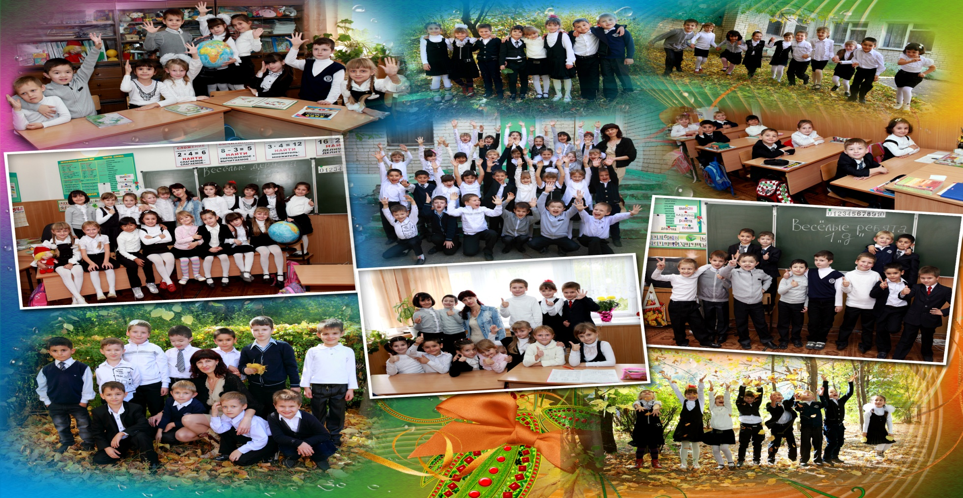
1.ИНФОРМАЦИЯ ОБ ОПЫТЕ
Школьный возраст - период становления личности, где закладываются базовые системы ценностей, формируется мировоззрение, национальное самосознание, нравственно-патриотические позиции.

Slide 4
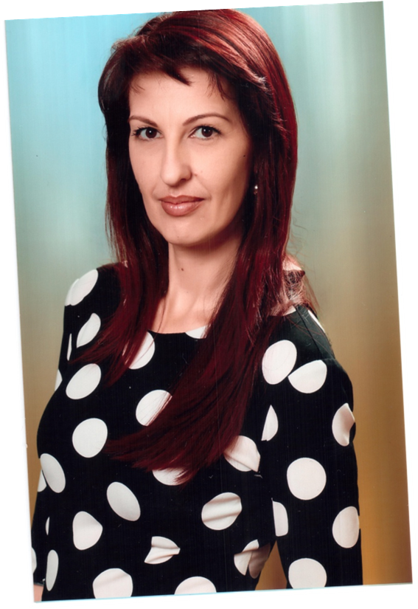
1.2.СВЕДЕНИЯ ОБ АВТОРЕ
Тавгазова Светлана Сафаровна
Образование: высшее, Карачаево-Черкесский государственный педагогический университет,1996г., по специальности «Учитель начальных классов»
Место работы: МКОУ «Гимназия №17»
г. Черкесска
Должность: учитель начальных классов
Стаж: 23 года
Категория: высшая квалификационная категория, присвоенная 2009г.
Работает по программе: «Начальная школа ХХ1века» под редакцией Н.Ф.Виноградовой

Slide 5
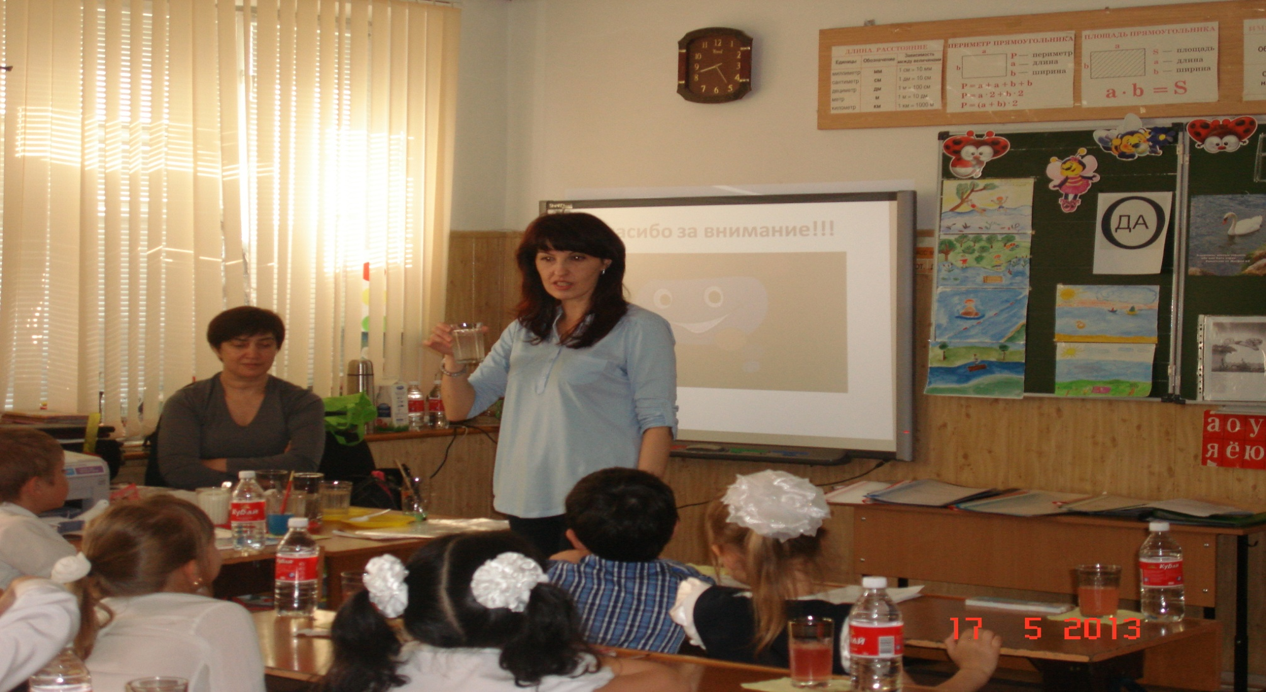
1.3.УСЛОВИЯ ВОЗНИКНОВЕНИЯ И СТАНОВЛЕНИЯ ОПЫТА

Slide 6
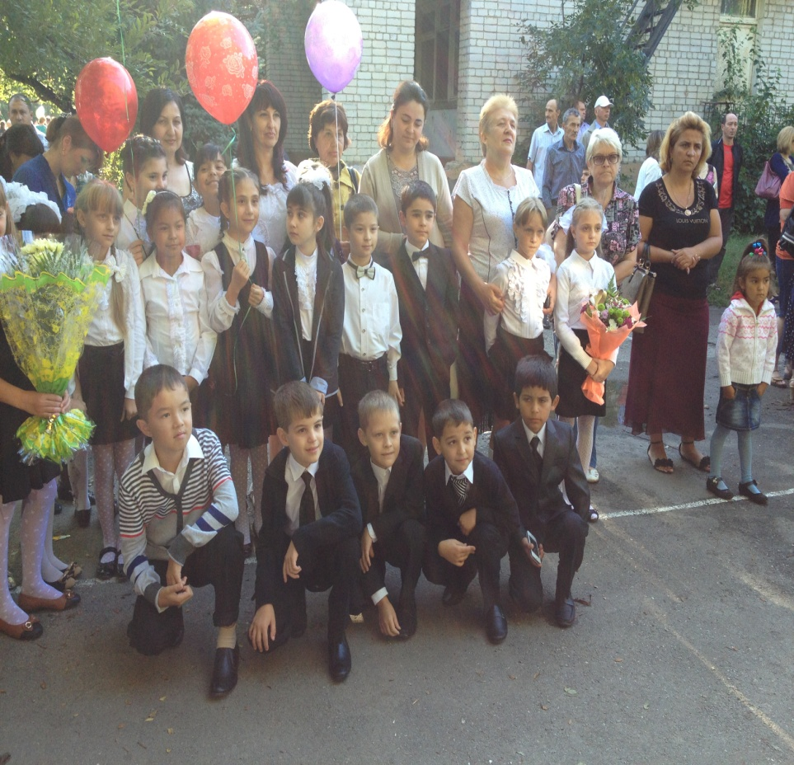
1.4.АКТУАЛЬНОСТЬ ОПЫТА
Гимназия №17 является многонациональным по своему составу учащихся. Поэтому проблема формирования толерантного сознания, развития взаимоотношений в поликультурном пространстве является значимой.

Slide 7

1.5.Ведущая педагогическая идея
Ведущая педагогическая идея –это идея гуманизма. Только уважительные отношения между педагогами и детьми, терпимость к мнению детей, доброе и внимательное отношение к ним создают психологический комфорт, в котором растущая личность чувствует себя защищённой, нужной, значимой.

Slide 8
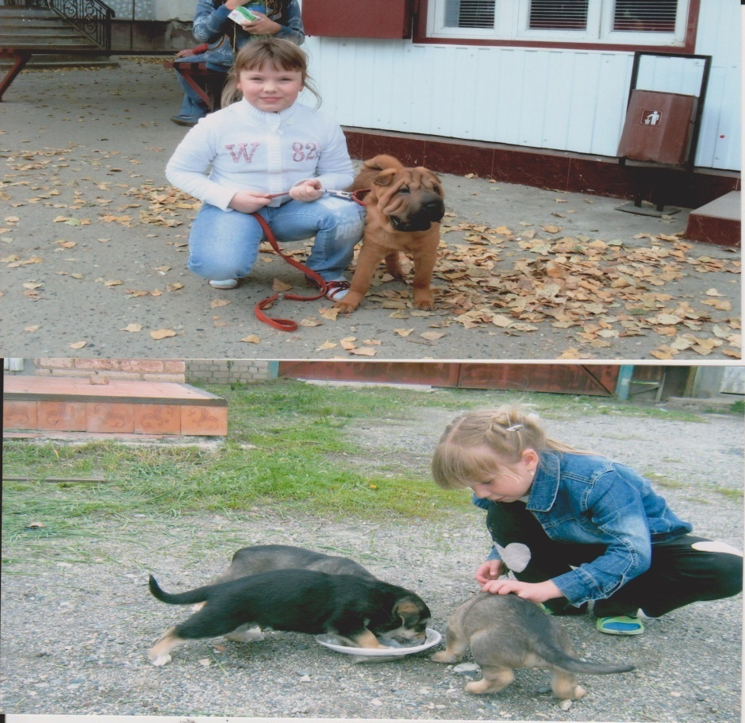
1.6.ДЛИТЕЛЬНОСТЬ РАБОТЫ НАД ОПЫТОМ
В основе деятельности лежит:
- принцип адекватности;
- принцип индивидуализации;
- принцип рефлексивной позиции;
- принцип создания толерантной среды.
Объект исследования: формирование
толерантности школьников.
Предмет исследования: воспитательная деятельность педагога как средство
формирования толерантного отношения школьников в процессе воспитательной деятельности педагога.
Представленная работа включает в себя информацию об опыте, систему уроков, приложения к урока, презентации уроков.

Slide 9
1.7.ДИАПАЗОН ОПЫТА
Диапазон опыта достаточно широк. В концепции воспитания обучающихся ориентируюсь на такие современные подходы как:
- личностно-ориентированный (И.Л. Бим, И.А. Зимняя, Е.С. Полат и др.), который является ведущим в организации внеурочной воспитательной работы по предмету с учениками, так как именно в ходе этой работы создаются условия не только для гармоничного развития личности, но и для формирования у учащихся готовности к организации своей творческой деятельности;
- комплексный подход, предполагающий единство воспитательных усилий педагогов, направленных на создание условий, способствующих творческому, духовно-нравственному, межкультурному, гражданскому становлению учеников;
- коммуникативный подход (Е.И. Пассов), способствующий развитию коммуникативной культуры учеников;
- социокультурный подход (В.В. Сафонова) – ориентирует будущего выпускника на готовность к межкультурному иноязычному общению, знакомит с общечеловеческими ценностями, способствует воспитанию будущего выпускника в контексте «диалога культур». Социокультурный подход позволяет формировать социокультурную толерантность – моральное качество личности, характеризующее терпимое отношение к другим людям, независимо от их этнической, национальной и культурной принадлежности.

Slide 10
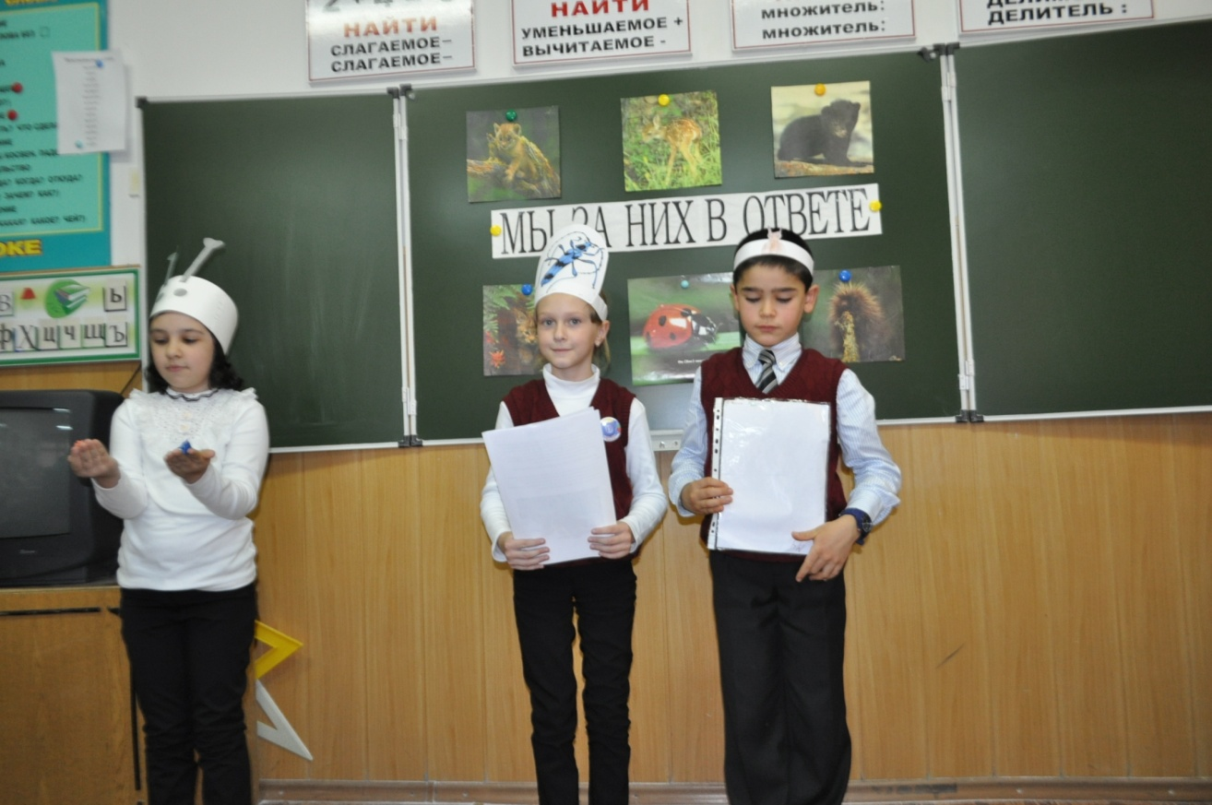
1.8.СТЕПЕНЬ НОВИЗНЫ ОПЫТА
.
Новизна моего опыта заключается в создании системы комплексного развития личности учащихся начальной школы в процессе работы над формированием у них толерантности.
Научная новизна результатов исследования:
раскрыты сущность, содержание, принципы и механизм, этапы процесса формирования толерантности у младших школьников;
выявлены и экспериментально обоснованы педагогические условия, обеспечивающие эффективность реализации
данного процесса в школе;
определены содержание, формы и методы толерантного воспитания младших школьников.

Slide 11
2.ТЕОРЕТИЧЕСКАЯ БАЗА ОПЫТА
.
Одной из главных задач в федеральной программе развития образования является формирование человека, готового к активной созидательной деятельности в современной поликультурной и многонациональной среде, стремящегося к пониманию других культур, уважающего культурно-этнические общности, умеющего жить в мире и согласии с представителями разных национальностей, рас и верований. В современных условиях эта задача приобретает особую остроту и чрезвычайную значимость.

Slide 12
3.ТЕХНОЛОГИЯ ОПЫТА
.
3.1. Цель
3.2. Задачи
3.3. Используемые методы исследования (изучение, анализ, разработка и т.д.).
3.4 Описание используемых приемов исследования (использование методик и элементов; решение задач и заданий, применение алгоритмов, составление и использование таблиц, проектно-исследовательская деятельность, использование технологий, технологических карт)

Slide 13
Динамика успеваемости и качества знаний

Slide 14
Динамика воспитанности

Slide 15
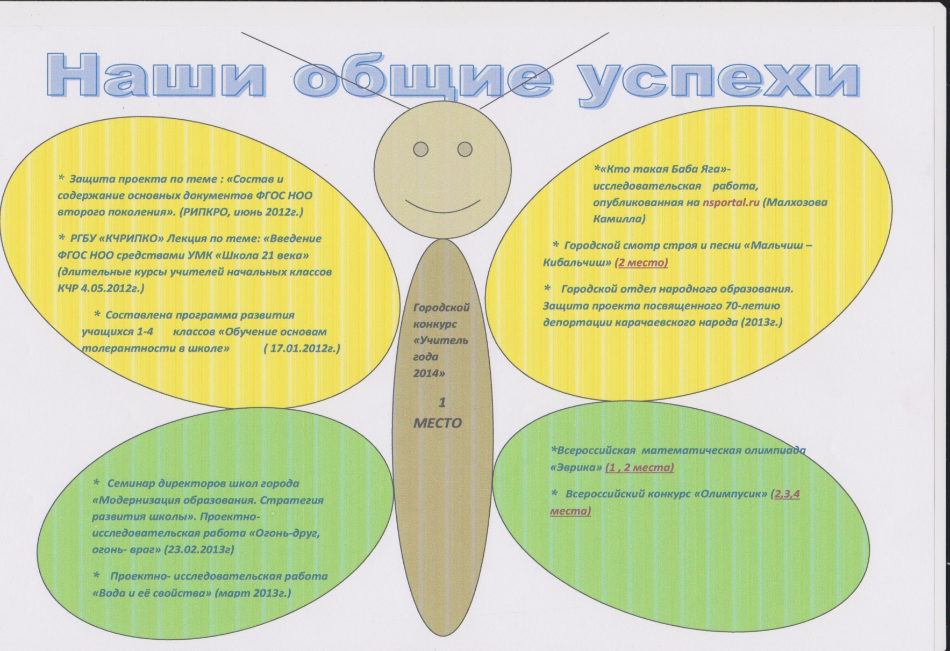

Slide 16
Критерием успешной работы являются участие и призовые места детей на различных конкурсах и олимпиадах
Уровень мероприятия | Год | Наименование мероприятия | Результат участия
Школьный | 2012 | Конкурс чтецов «Осень бродит по дорожкам» | победитель
Школьный | 2013 | Конкурс чтецов «Зимушка- зима» | победитель
Школьный | 2014 | Конкурс рисунков «Защитники Отечества» | победитель
Муниципальный | 2011 | Всероссийский детский литературный конкурс МЧС России «Дети о спасателях». Номинация «Сказка о спасении сказочных героев» | победитель
.С.:

Slide 17
Критерием успешной работы являются участие и призовые места детей на различных конкурсах и олимпиадах
Уровень мероприятия | Год | Наименование мероприятия | Результат участия
Муниципальный | 2011 | Конкурс сказок «Сказочный мир». Номинация «Самый интересный сюжет» | победитель
Муниципальный | 2012 | Неделя детской книги. Номинация «Самая современная сказка» | победитель
Муниципальный | 2013 | Конкурс творческих работ «День Победы- праздник со слезами на глазах» | победитель
Муниципальный | 2012 | Конкурс чтецов стихотворений собственного сочинения «Юные поэты» | победитель
Муниципальный | 2013 | Олимпиада по математике для младших школьников | победитель

Slide 18
Критерием успешной работы являются участие и призовые места детей на различных конкурсах и олимпиадах
Уровень мероприятия | Год | Наименование мероприятия | Результат участия
Республиканский | 2011 | Конкурс рисунков «Сказочница кисть» | победитель
Республиканский | 2012 | Конкурс рисунков «Я и мои друзья» | победитель
Республиканский | 2013 | Детский фестиваль «Золотой голосок | победитель
Всероссийский | 2011 | Конкурс «Кенгуру» | победитель
Всероссийский | 2013 | Олимпиада «Медвежонок» | Лауреат 2, 3 степени
Всероссийский | 2013 | Олимпиада для младших школьников «Олимпусик» | Лауреат 2, 3 степени

Slide 19


Видеоприложение
http://nsportal.ru/nachalnaya-shkola

Slide 20

5. Библиография
1.Пассов Е.И. Коммуникативное иноязычное образование. Концепция развития индивидуальности в диалоге культур. — Липецк: ЛГПИ—РЦИО, 2000. — 204 с.
2.Е.И. Пассов 2-е издание: Коммуникативный метод обучения иноязычному говорению: пособие для учителей иностранных языков. — 2-е изд. — М.: Просвещение, 1991. — 223 с. — (Библиотека учителя иностранного языка). — ISBN 5-09-000707-1
3.Е С.Полат. Новые педагогические и информационные технологии в системе образования / Под.ред. Е С.Полат. - М., 1999.
4.Авакумова И.В., Ермаков П.Н. О становлении толерантности личности в поликультурном образовании//Вопросы психологии. – 2003. – № 3.
5.Бондырева С.К., Колесов Д.В. Толерантность (введение в проблему). Москва – Воронеж, 2003.
6.Бондырева С.К. Психолого-педагогические проблемы интегрирования образовательного пространства: Избранные руды. Москва – Воронеж, 2003.
7.Клепцова Е.Ю. Психология и педагогика толерантности: учебное пособие. Москва, 2004.
8.Международный педагогический словарь. Лондон, 1977
http://standart.edu.ru/
http://nsportal.ru/nachalnaya-shkola/vospitatelnaya-rabota/2014/08/05/programma
http://www.resobr.ru/
http://life-school.ucoz.ru/index/fgos_v_pomosh_uchitelju/0-158
.

